Slide 1
自己紹介
松下展之

Slide 2
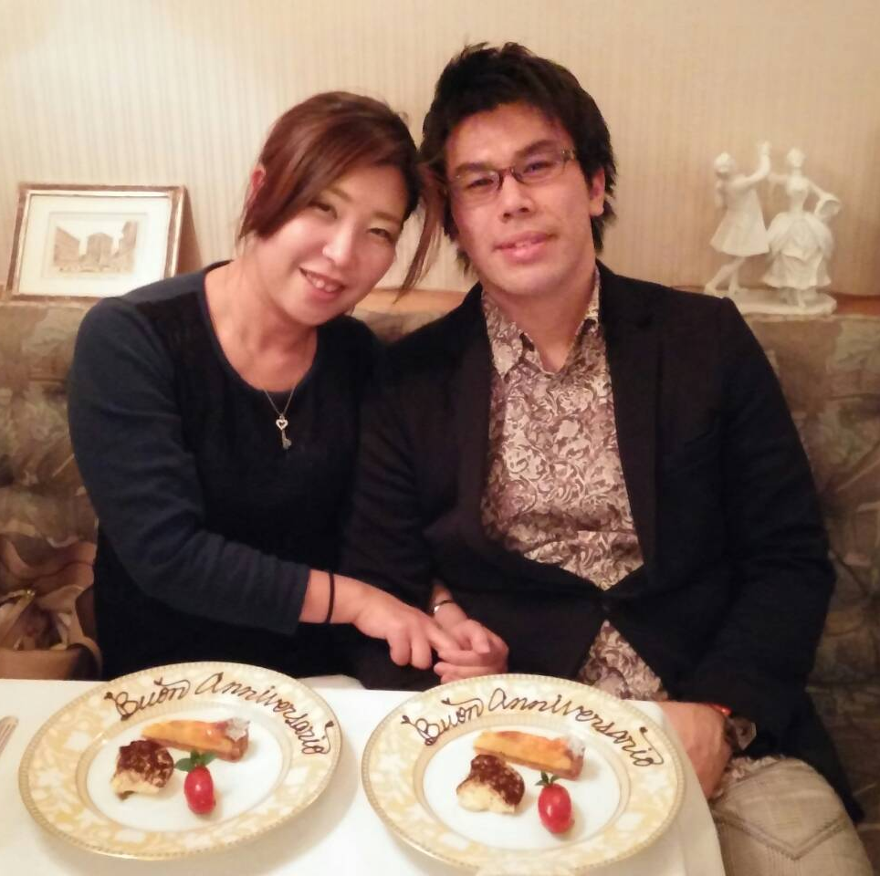
自己紹介
年齢：33
住所：川口
家族：妻（38）

Slide 3




経歴
WEB放送局
メディア運営
コンテンツの企画、制作（ライティング）
WEB制作会社
WEBサイトの企画、プランニング
仕様作成、制作進行、フロント改修もすこし
みなさんご存じ
要件の確定、仕様作成
制作進行、品質確認
英語があたりまえの世代を作る

Slide 4

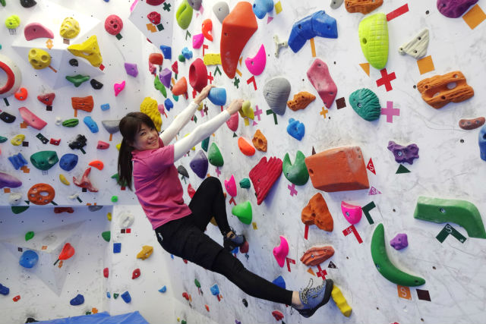
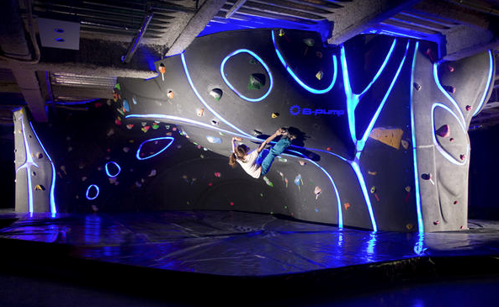


趣味
ボルダリング
旅行・クルーズ

Slide 5
最後に
みなさま
よろしくお願いいたします

